Slide 1
Wo passt offene Lehre?
17. Treffen Community of Practice
Didaktische Konzepte und alternative Prüfungsformate
2.07.2026

Slide 2


Gliederung
Willkommen und Einstieg
Wandel von Prüfungsformaten und -kultur
Impuls I – Dr. Bernadette Bernasconi: OER in die Lehre integrieren
Impuls II – Charlot Hoffmann: ePortfolios
Badge-Vergabe, Vernetzung und Ausblick

Slide 3

Warum offene Lehre?
Didaktische Konzepte und alternative Prüfungsformate
interrogation by BEARicons from Noun Project (CC BY 3.0)
Notes:
Warum überhaupt offene Unterrichtsszenarien und –materialien?

Slide 4
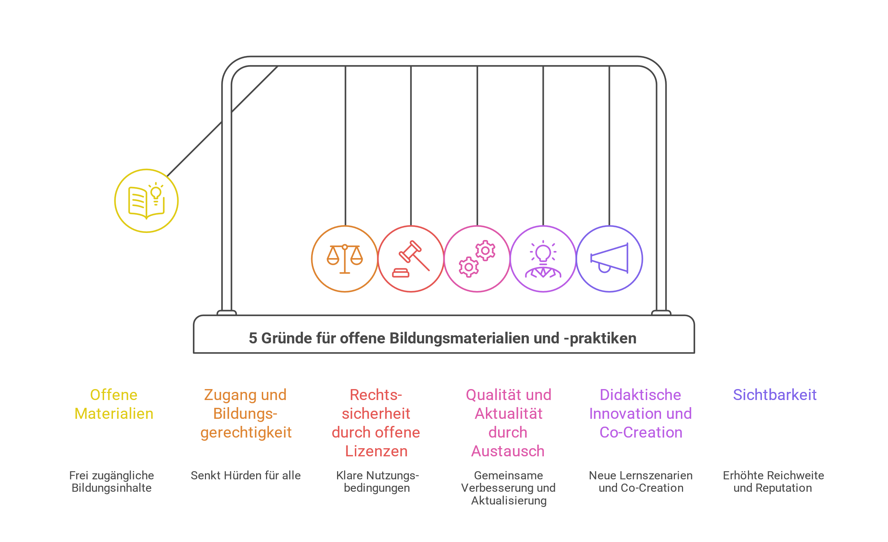
Warum offene Lehre?

Slide 5
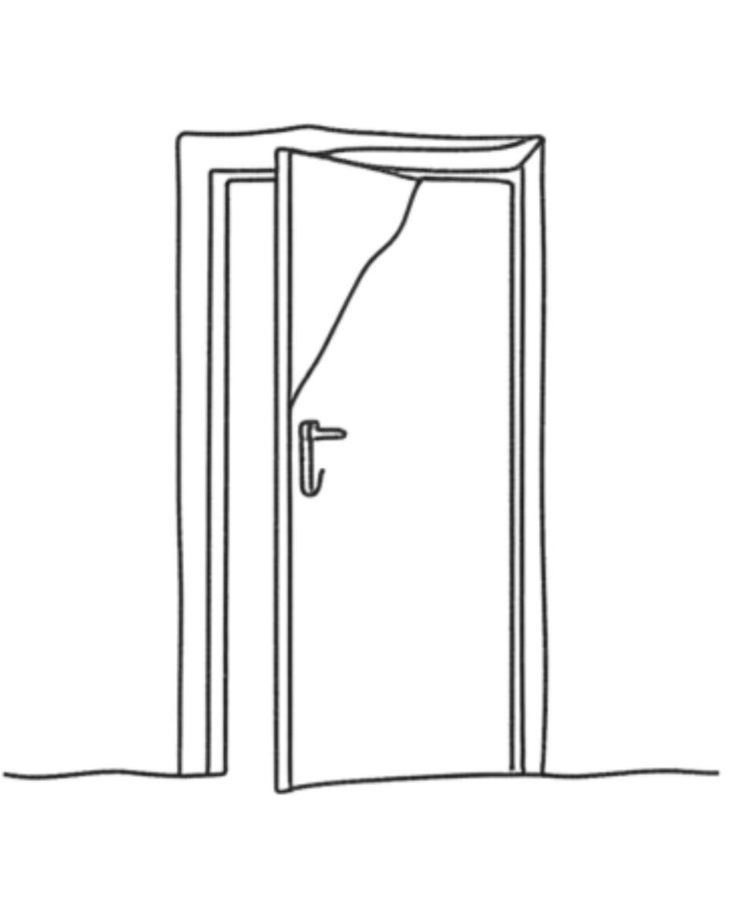
Wie offen ist Ihre Lehre? /
Wie offen ist die Lehre an Ihrer Institution?

Slide 6
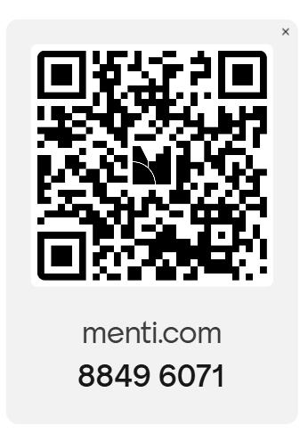
Wie offen ist Ihre Lehre? /
Wie offen ist die Lehre an Ihrer Institution?

Slide 7
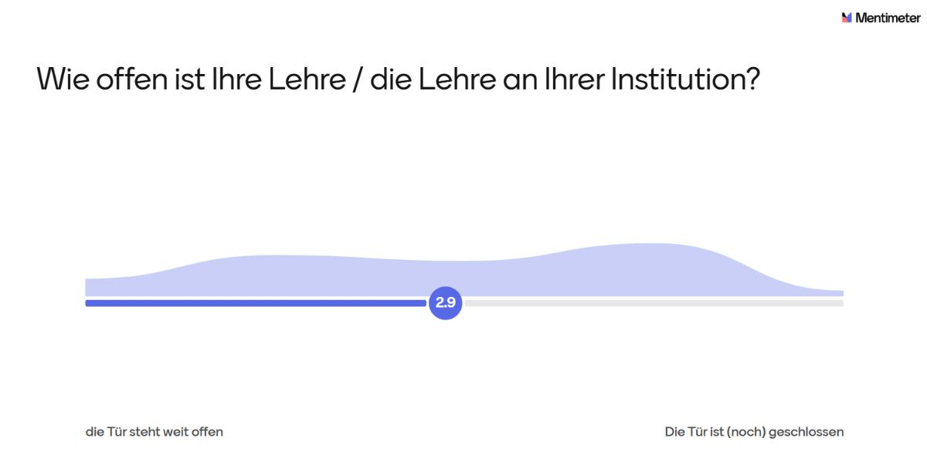
Ergebnisse

Slide 8
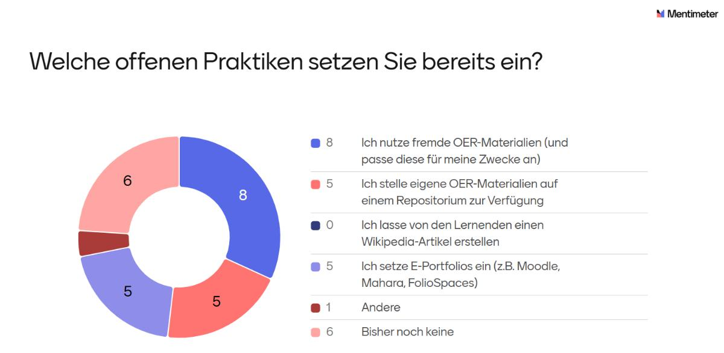

Slide 9
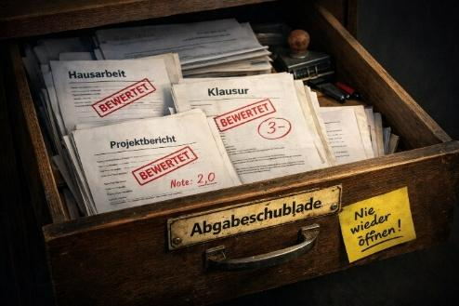
Wandel von Prüfungsformaten und -kultur
Status quo
Dieses Bild wurde mit KI-Unterstützung erstellt (ChatGPT, 17.04.2026) und ist frei verwendbar gemäß OpenAI-Nutzungsbedingungen.

Slide 10
Prüfungen sind oft punktuell & folgenlos
sie geben nur punktuell Auskunft über Lernen
sind häufig am Ende einer Lerneinheit angesiedelt
Fokus liegt auf Ergebnis (summativ) statt auf Prozess
Genau hier entsteht „die Abgabeschublade“
einmaliger Leistungsnachweis, keine Weiterverwendung, kein Anschluss an Lernprozesse
Prüfungen liefern oft nur einen „Momentaufnahme-Schnappschuss“ und verschwinden danach
Dieses Bild wurde mit KI-Unterstützung erstellt (ChatGPT, 17.04.2026) und ist frei verwendbar gemäß OpenAI-Nutzungsbedingungen.

Slide 11
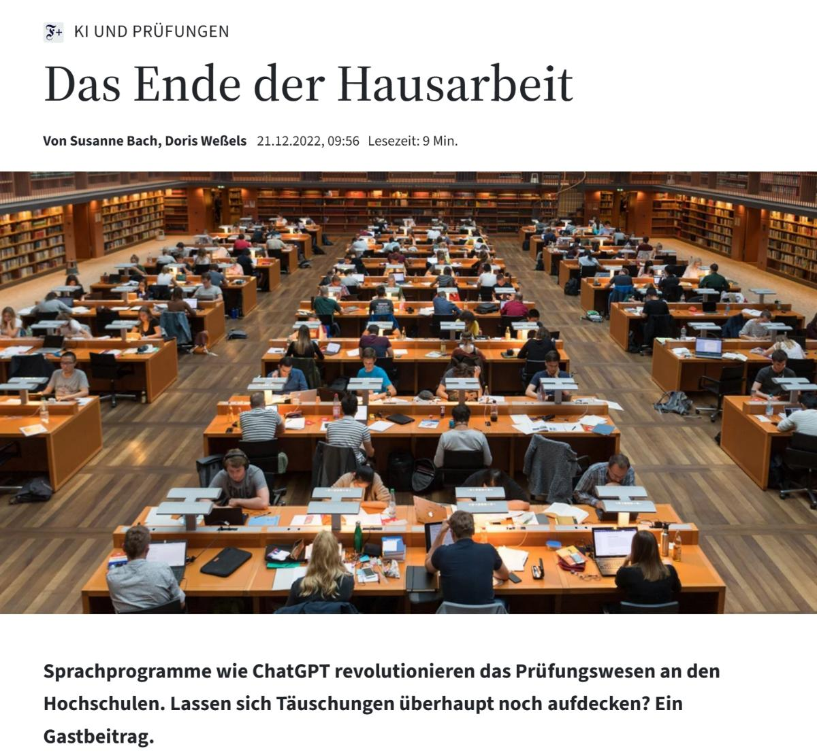
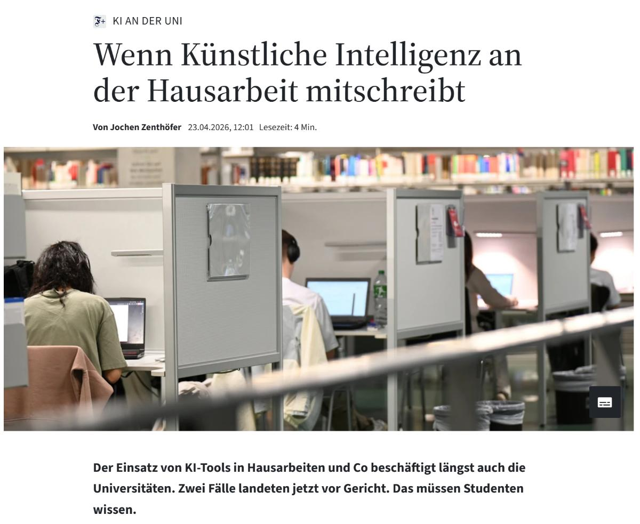
Perspektivwechsel: OER/OEP-basierte Prüfungen im KI-Zeitalter

Slide 12

KI-Disruption und die Folgen
Kompetenzorientierung statt Inhaltsorientierung (Bologna)
weg von Wissensreproduktion und Lehrenden als Wissenshüter:innen mit Lernenden als Empfänger:innen
hin zu co-kreativen Prozessen (Lehrende, Lernende, mit KI) und Lernbegleitung auf individuellen Pfaden
(Schorer, 2025)
Technology by Icongeek26 from Noun Project (CC BY 3.0)

Slide 13
Neue Prüfungsformate und -kultur
Funktionen von Prüfungen: Diagnose von Leistung, Auslese, Rückmeldung
grundsätzliche Entwicklung: statt ergebnisorientierte Prüfungsformate (meist am Ende einer Lerneinheit, summativ, Zertifikat steht im Vordergrund, Assessment for Certification) hin zu prozessorientierten und mehreren studienbegleitenden Prüfungsformaten (formativ, Assessment for Learning)
veränderte Lern- und Prüfungsprozesse: Denk-, Schreib- und Aneignungsprozesse mit KI-Tools trainieren
(Reinmann, in: Gerick et.al., 2022, S. 25-26, S. 28ff.)

Slide 14

Kennzeichen von offenen Bildungsmaterialien (OER)
OER sind per se nicht „fertig“ und bieten sich daher als studien-
begleitendes Prüfungsformat in einer LV an
dem Format einer OER an sich sind keine Grenzen gesetzt = Format variabel
sie können allein oder in Gruppen oder in direkter Kooperation mit der Lehrkraft erstellt werden = Unterrichtssetting variabel
für Lernende motivierend, weil sie eine eigene „richtige“ Publikation (mit DOI) in ihren CV aufnehmen können = frühe Auseinandersetzung mit dem Wissenschaftsbetrieb
OER trainieren nachhaltiges Lernen, agiles Denken, kollaboratives Arbeiten, Peer-Feedback, Informations- und Medienkompetenzen, digitale Kommunikation = FUTURE SKILLS

Slide 15
Konkrete OER-Prüfungsformate
H5P-Aufgaben
Lerntage-bücher/
E-Portfolios
Hand-reichung
…idealerweise in editierbaren Dateiformaten wie
OpenDocumentText (odt, LibreOffice)
Markdown (.md)
HTML
bzw. unter Verwendung von Open Source Software (z.B. OBS Studio)
Wiki-Artikel
Check-liste
Open Book Exam
Erklär-videos
…
Interview-leitfaden
Konzept-papier
Notes:
Beispiel Open Book Exam mit Varianten:
Restricted Open Book – nur bestimmte Materialien erlaubt (z.B. ein Lehrbuch, eigene Notizen)
Full Open Book – alle Materialien erlaubt, inkl. Internet
Take-Home-Exam (24h-Hausarbeit)– Prüfung wird zuhause über mehrere Stunden oder Tage bearbeitet; Sonderform des Open Book
Reine Wissensfragen weniger sinnvoll; mehr Transfer- und Reflexionsaufgaben

Slide 16

Was braucht es, damit OER als Prüfungsformat funktioniert?
Freiräume für Lehrende: Zeit und Räume, um neue Prüfungsformate und -kriterien zu entwickeln und auszuprobieren
kollegialer Austausch zum Prüfen (z.B. nachbereitende Gespräche mit Mit- und Beiprüfer:innen)
„nur“ die Prüfungsformate zu ändern, wird nicht reichen; Sie müssen über die ganze LV nachdenken (vgl. Formate wie CBL und Forschendes Lernen)
Auf Prozessdokumentation des Lernweges fokussieren: Überarbeitungsschritte bei der Ausarbeitung erläutern, Methodik und Ergebnisse reflektieren

Slide 17


Exkurs: Das Prinzip Ungrading
Shift from graded-oriented classroom to learning-oriented classroom
Plädoyer für notenfreie oder notenreduzierte Modelle (vgl. Evergreen State College, Brown University)
Kritik am konventionellen Benotungssystem:
  inkonsistent und subjektiv,
  komplexe Lernprozesse werden auf eine Zahl/Buchstaben reduziert
  hemmt intrinsische Motivation, fokussiert auf Produkt statt Prozess, Wettbewerb statt Zusammenarbeit
  inhaltliches Feedback in Kombination mit Note wird oft ignoriert
  fördert Verhaltensweisen wie Schummeln, Risikovermeidung
  reproduziert strukturelle Ungleichheiten
(Blum: Why ungrade? Why grade?, in: Kohn & Blum, 2020)

Slide 18
Portfolio-Arbeit,
Vertragsbenotung (contract grading),
reines Feedback ohne Noten (peer review),
narrative Beurteilungen,
Abschlussgespräche,
wiederkehrende Selbsteinschätzung (process letters),
bestanden/nicht bestanden
(Stommel: How to ungrade?, in: Kohn & Blum, 2020, S. 37ff.)
Ungrading ist nicht zeitsparend und einfach, führt aber zu tieferem Lernen und besseren Lehrenden-Studierenden-Beziehungen
Scheitern und Experimente als Teil des Lernprozesses verstehen
ABER:
  Ungrading in großen Kursen und MINT-Fächern?
  fehlende Zeit und institutionelle Unterstützung, Widerstand von Studierenden
klassische „große“ Abschlüsse verlieren an Bedeutung, Microcredentials nehmen zu

Slide 19
Herausforderungen
Was ist zu klären?
Prüfungsordnungen
technische Infrastruktur, interoperable Formate
Lernende begleiten
Beratungen zu Urheberrecht & Lizenzen (CC)
Datenschutz

Slide 20
DAS E-PORTFOLIO
Chancen und Herausforderungen
Charlot Hoffmann

Slide 21



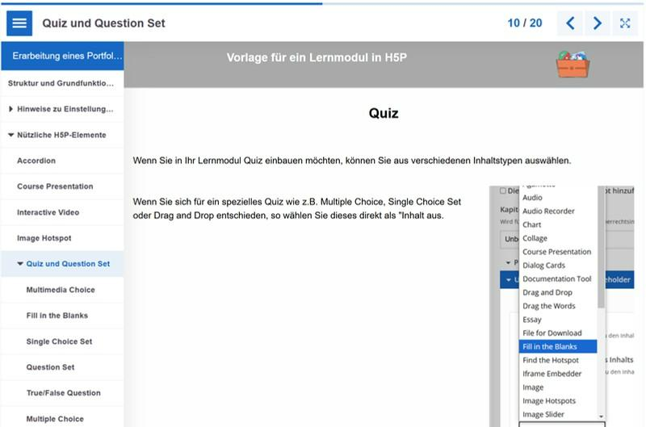
E-Portfolio
H5P basierter Inhaltstyp
digitales Tool zum erstellen interaktiver Portfolios

Slide 22
Portfolioprüfung
Form des formativen Assessments im vgl. zum summativen
Assessments
Aufgaben und Leistungen werden zu mehreren Zeitpunkten während des Lernprozesses bearbeitet
Ziel: ist es Lernen als Prozess zu betrachten und gezielt Feedback zu geben

Slide 23
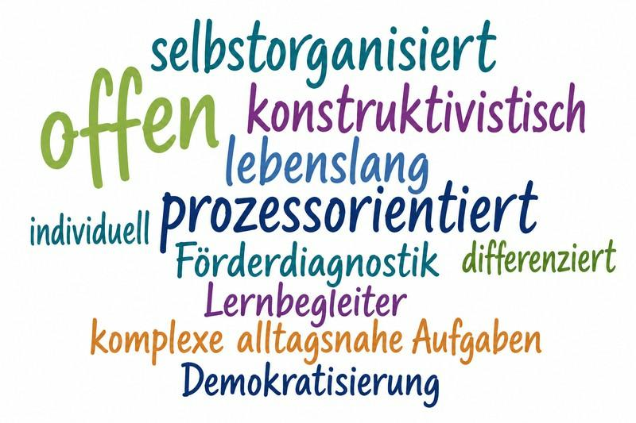
Chancen
Einstieg bzw. Hinführung in Richtung Neue Lern- und Prüfungskultur
4
Kirchhöfer (2004), Winter (2020)

Slide 24
Vorraussetzungen
Portfolio muss als mögliche Prüfungsleistung oder
Prüfungsnebenleistung in der Modulbeschreibung auftauchen
Möglichkeiten: Lerntagebuch, Bereitstellung von Aufgaben, Projektarbeit, Forschungsportfolios, etc.
guter Zugang zu H5P z.B. über Moodle, Ilias oder ähnliches (Lumi würde ich für Leistungsbewertung nicht empfehlen)

Slide 25

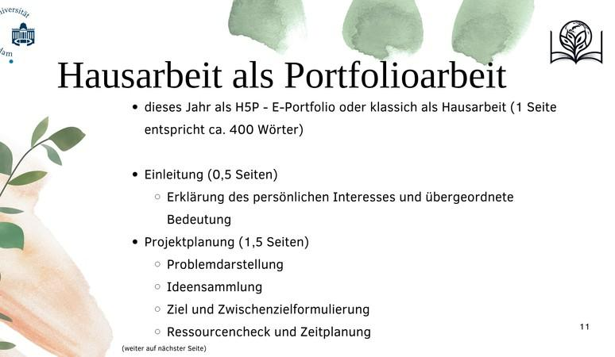
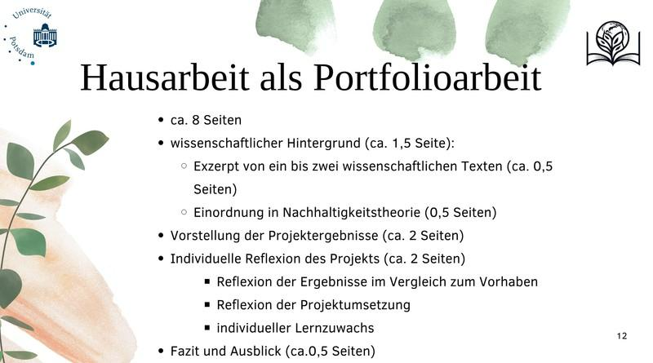
E-Portfolio
erster Durchlauf dieses SoSe als Prüfungsnebenleistung
freiwillige Wahl zwischen E-Portfolio und schriftlichen Portfolio im Sinne einer Hausarbeit

Slide 26
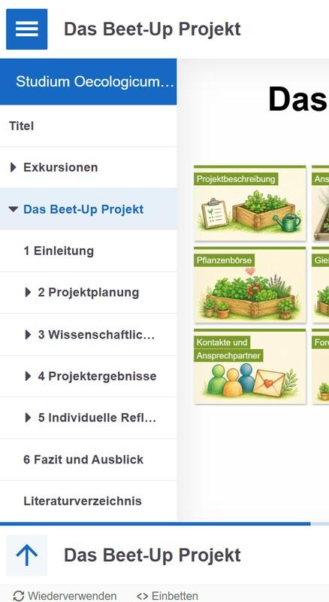
E-Portfolio
wird bereits an mehrern Universitäten genutzt vor allem in NRW
z.B. im Rahmen des Praxissemesters
Grundgerüst ist ein interaktives Buch
zahlreiche Gestaltungsmöglichkeiten über verschiedene Inhaltstypen:
https://h5p.org/content-ty pes-and-applications

Slide 27
Erfahrungen
Studierende benötigen Einführung, es ist zunächst eine Hemmschwelle vorhanden
Ich muss als Dozentin Struktur an der richtigen Stelle vorgeben
die kreativen Möglichkeiten sind bereichernd und machen Korrekturen leichter
trotz KI viel Eigenleistung bei Studierenden erkennbar

Slide 28
Herausforderungen
hoher zeitlicher Aufwand in der Einführungs- und
Implementierungsphase
Studierende benötigen eine Einführung in H5P
H5P-Plattform muss technisch bereitgestellt sein
unklare bzw. zu definierende Bewertungs- und Benotungskriterien durch Lehrende
Studierende benötigen eine Einführung in Urheberrecht und OER
9

Slide 29

Bleiben Sie in Kontakt mit uns!
Beratung nach Bedarf unter: sprechstunde@co-woerk.de
Abonnieren Sie unseren Newsletter!
Notes:
https://www.co-woerk.de/newsletter/

Slide 30





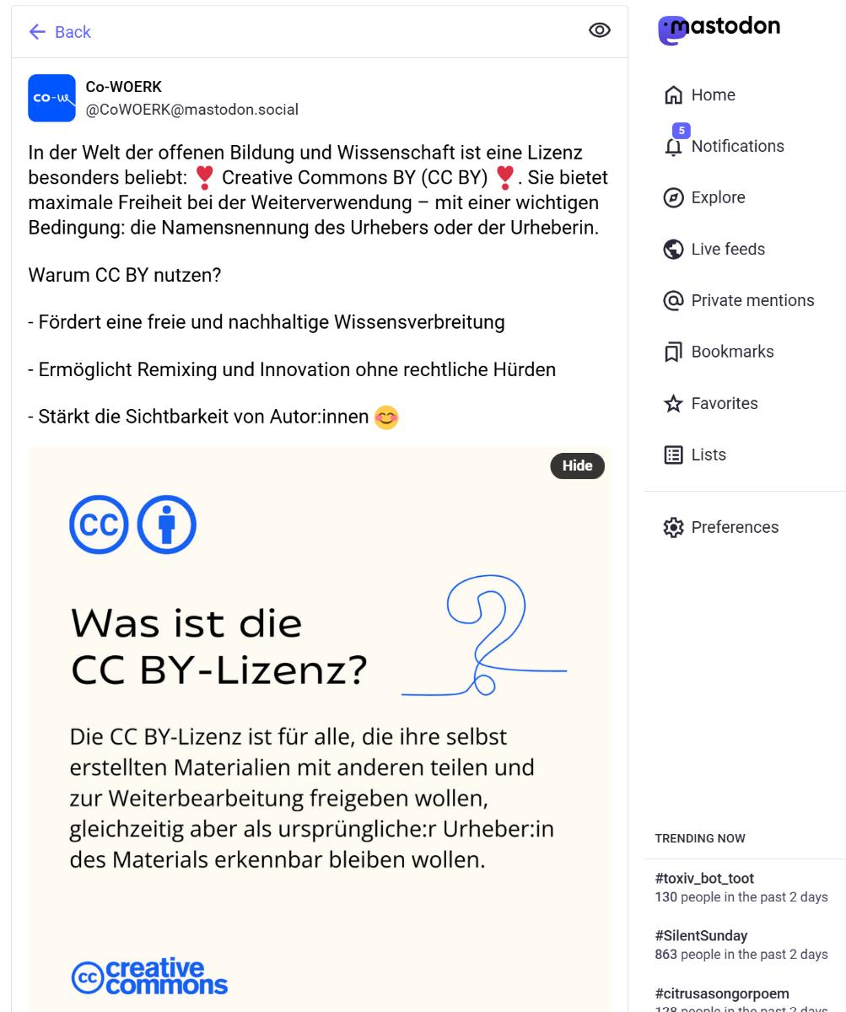
Unsere Socials:

Slide 31

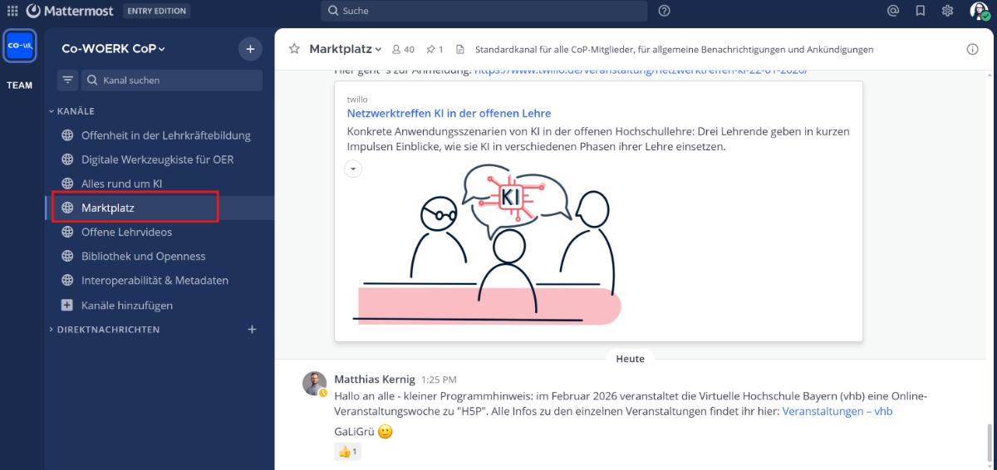
Notes:
https://mattermost.co-woerk.de/co-woerk

Slide 32

Open Educational Badges
Was sind Badges?
digitale Zertifikate für Lernerfahrungen
Badges machen Kompetenzen sichtbar
2 Komponenten: sichtbares Design (Badge-Grafik) und Metadaten (Veranstaltung, vergebende Institution und standardisierte Kompetenzen)
Wie nutze ich Badges?
als Nachweis für erlerntes Wissen und entwickelte Kompetenzen
Abb.: Logo der Plattform

Slide 33

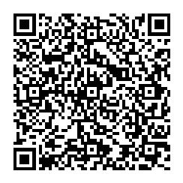
Badge für die heutige Sitzung
jetzt einsammeln
Kompetenzen:
digitale Inhalte entwickeln
digitales Lehrmaterial entwickeln
mithilfe digitaler Technologien interagieren
QR-Code scannen
oder
dem Link im Chat folgen

Slide 34

Fragen?

Slide 35
Vielen Dank und:
Badge nicht vergessen!

